Slide 1

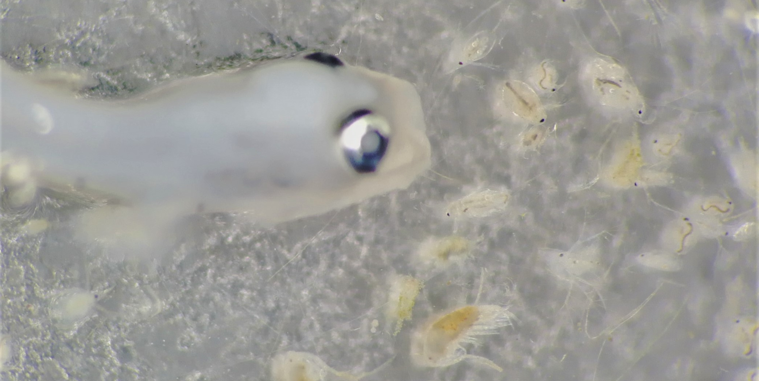
Järven eliöyhteisö: ravintoverkko
ja sen vaikutus vesiekosysteemiin
Kirsi Kuoppamäki
FT, Dosentti (Helsingin yliopisto, ympäristöekologia), ympäristöasiantuntija, tutkija
Kokemäenjoen vesistön vesiensuojeluyhdistys ry
Kuva: K. Kuoppamäki
Alajärven ja Takajärven Suojeluyhdistys
syystapaaminen 13.11.2024 Hattulassa
www.kvvy.fi/vvh

Slide 2
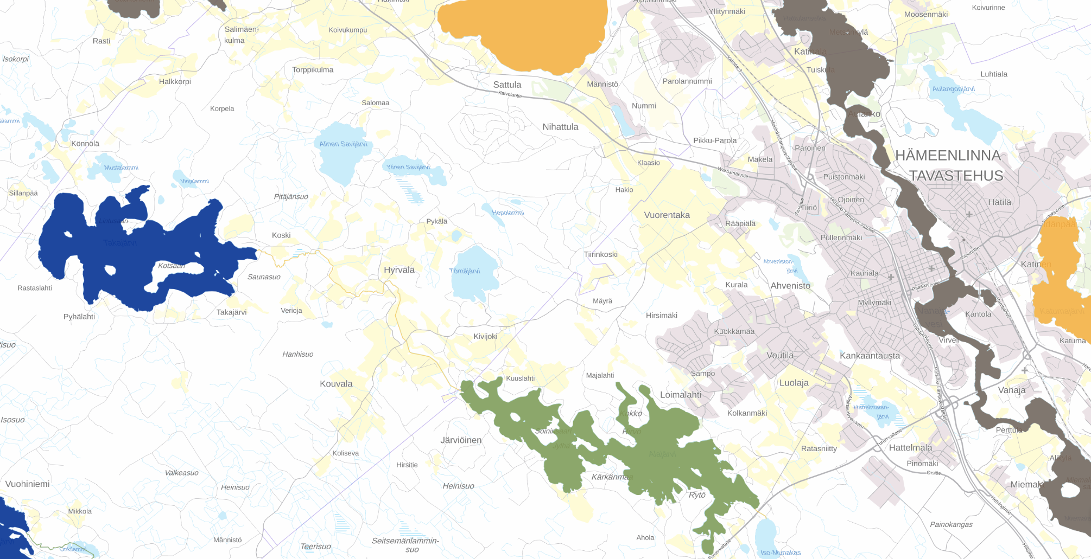
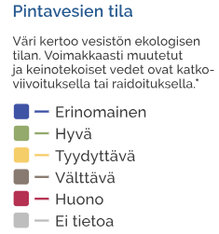
Lehijärvi
Pieni-/keskikokoinen vähähumuksinen järvi
Takajärvi
Keskikokoinen humusjärvi
Alajoki
Keskisuuri kangasmaiden joki
Alajärvi
Keskikokoinen humusjärvi
Alajärven ja Takajärven Suojeluyhdistys
syystapaaminen 13.11.2024 Hattulassa
www.kvvy.fi/vvh

Slide 3
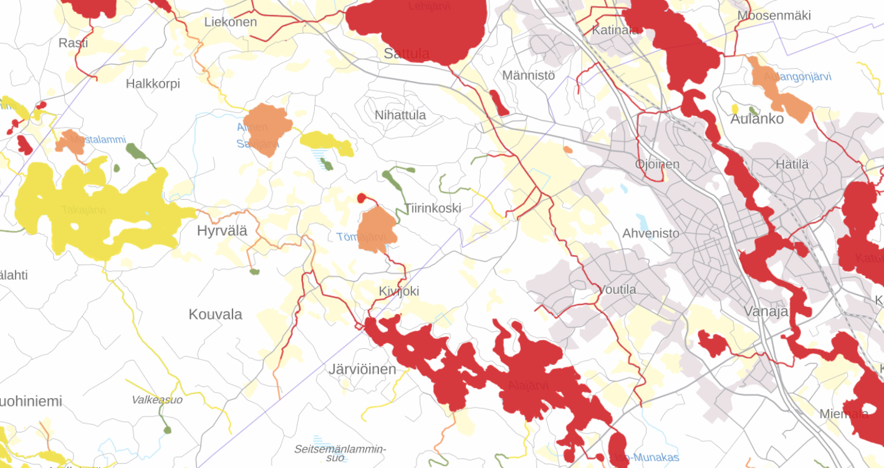
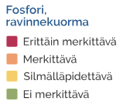
Lehijärvi
Pieni-/keskikokoinen vähähumuksinen järvi
Takajärvi
Keskikokoinen humusjärvi
Alajoki
Keskisuuri kangasmaiden joki
Alajärvi
Keskikokoinen humusjärvi

Slide 4
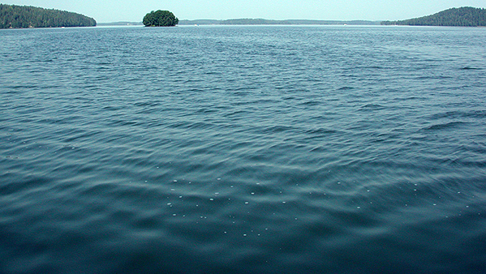
Järvivesi on täynnä elämää

Slide 5
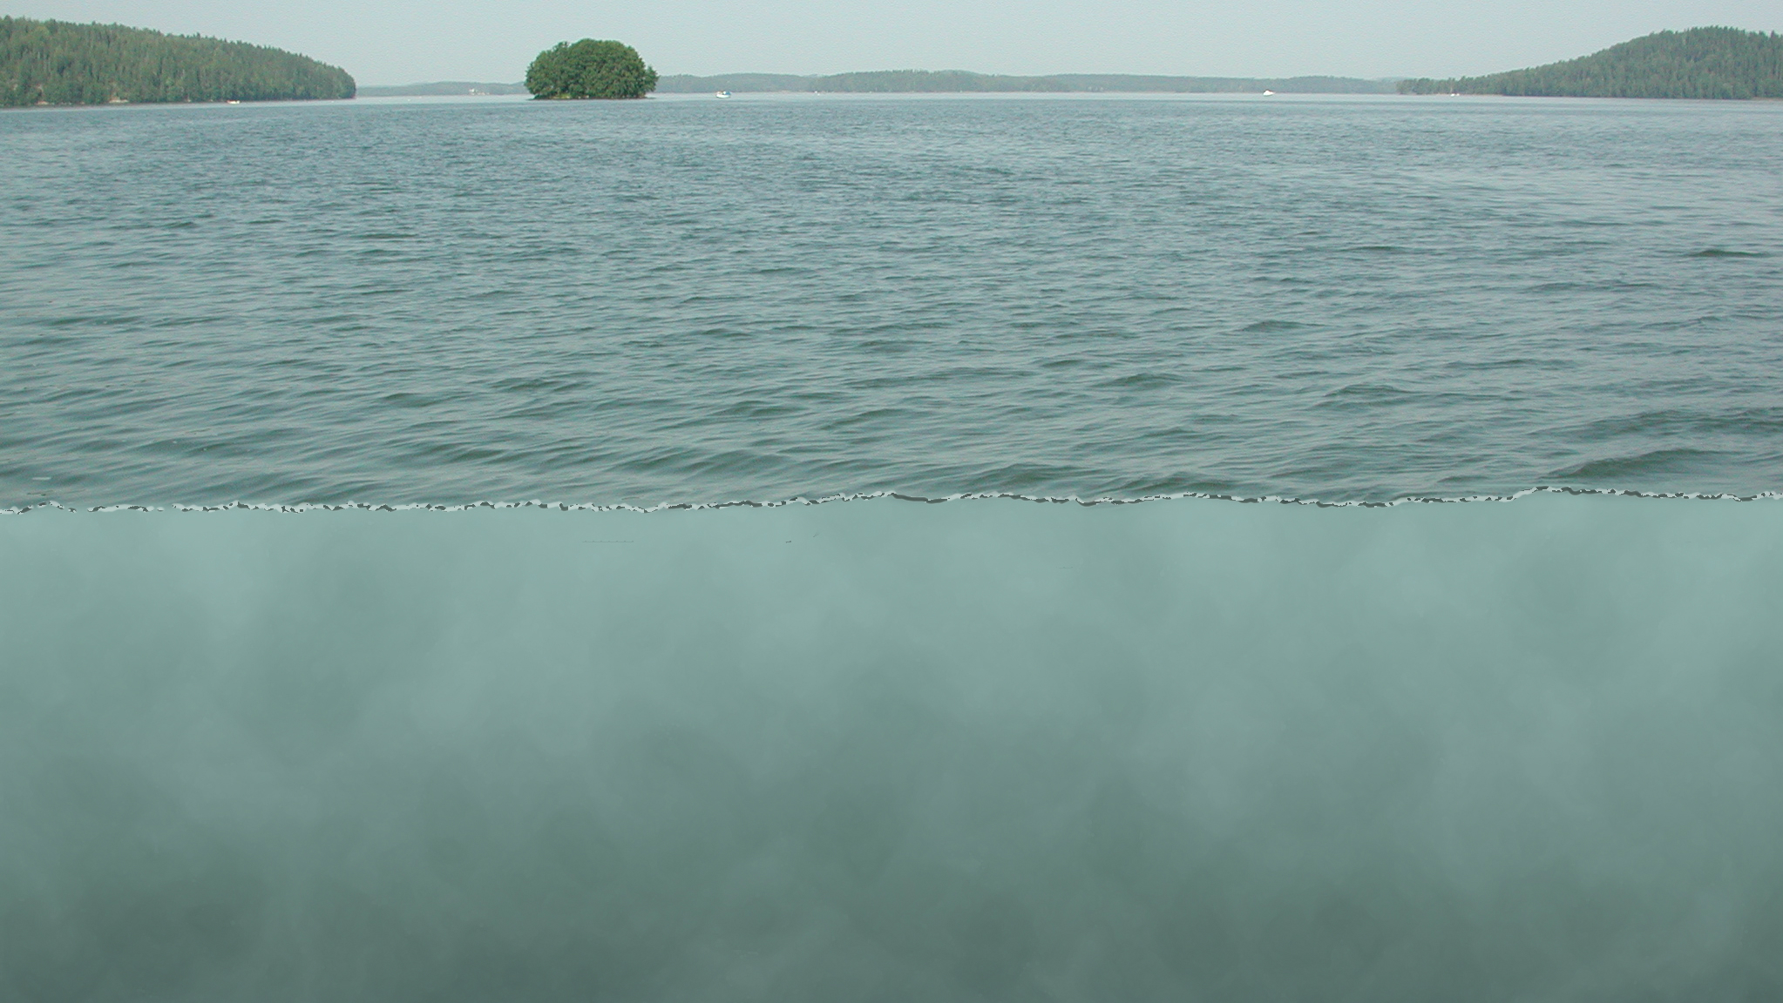


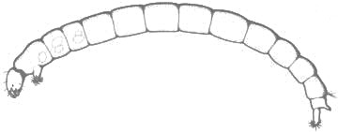
Ulapan ravintoverkko
KALAT
KEIJUSTO ELI PLANKTON
POHJAELÄIMET

Slide 6
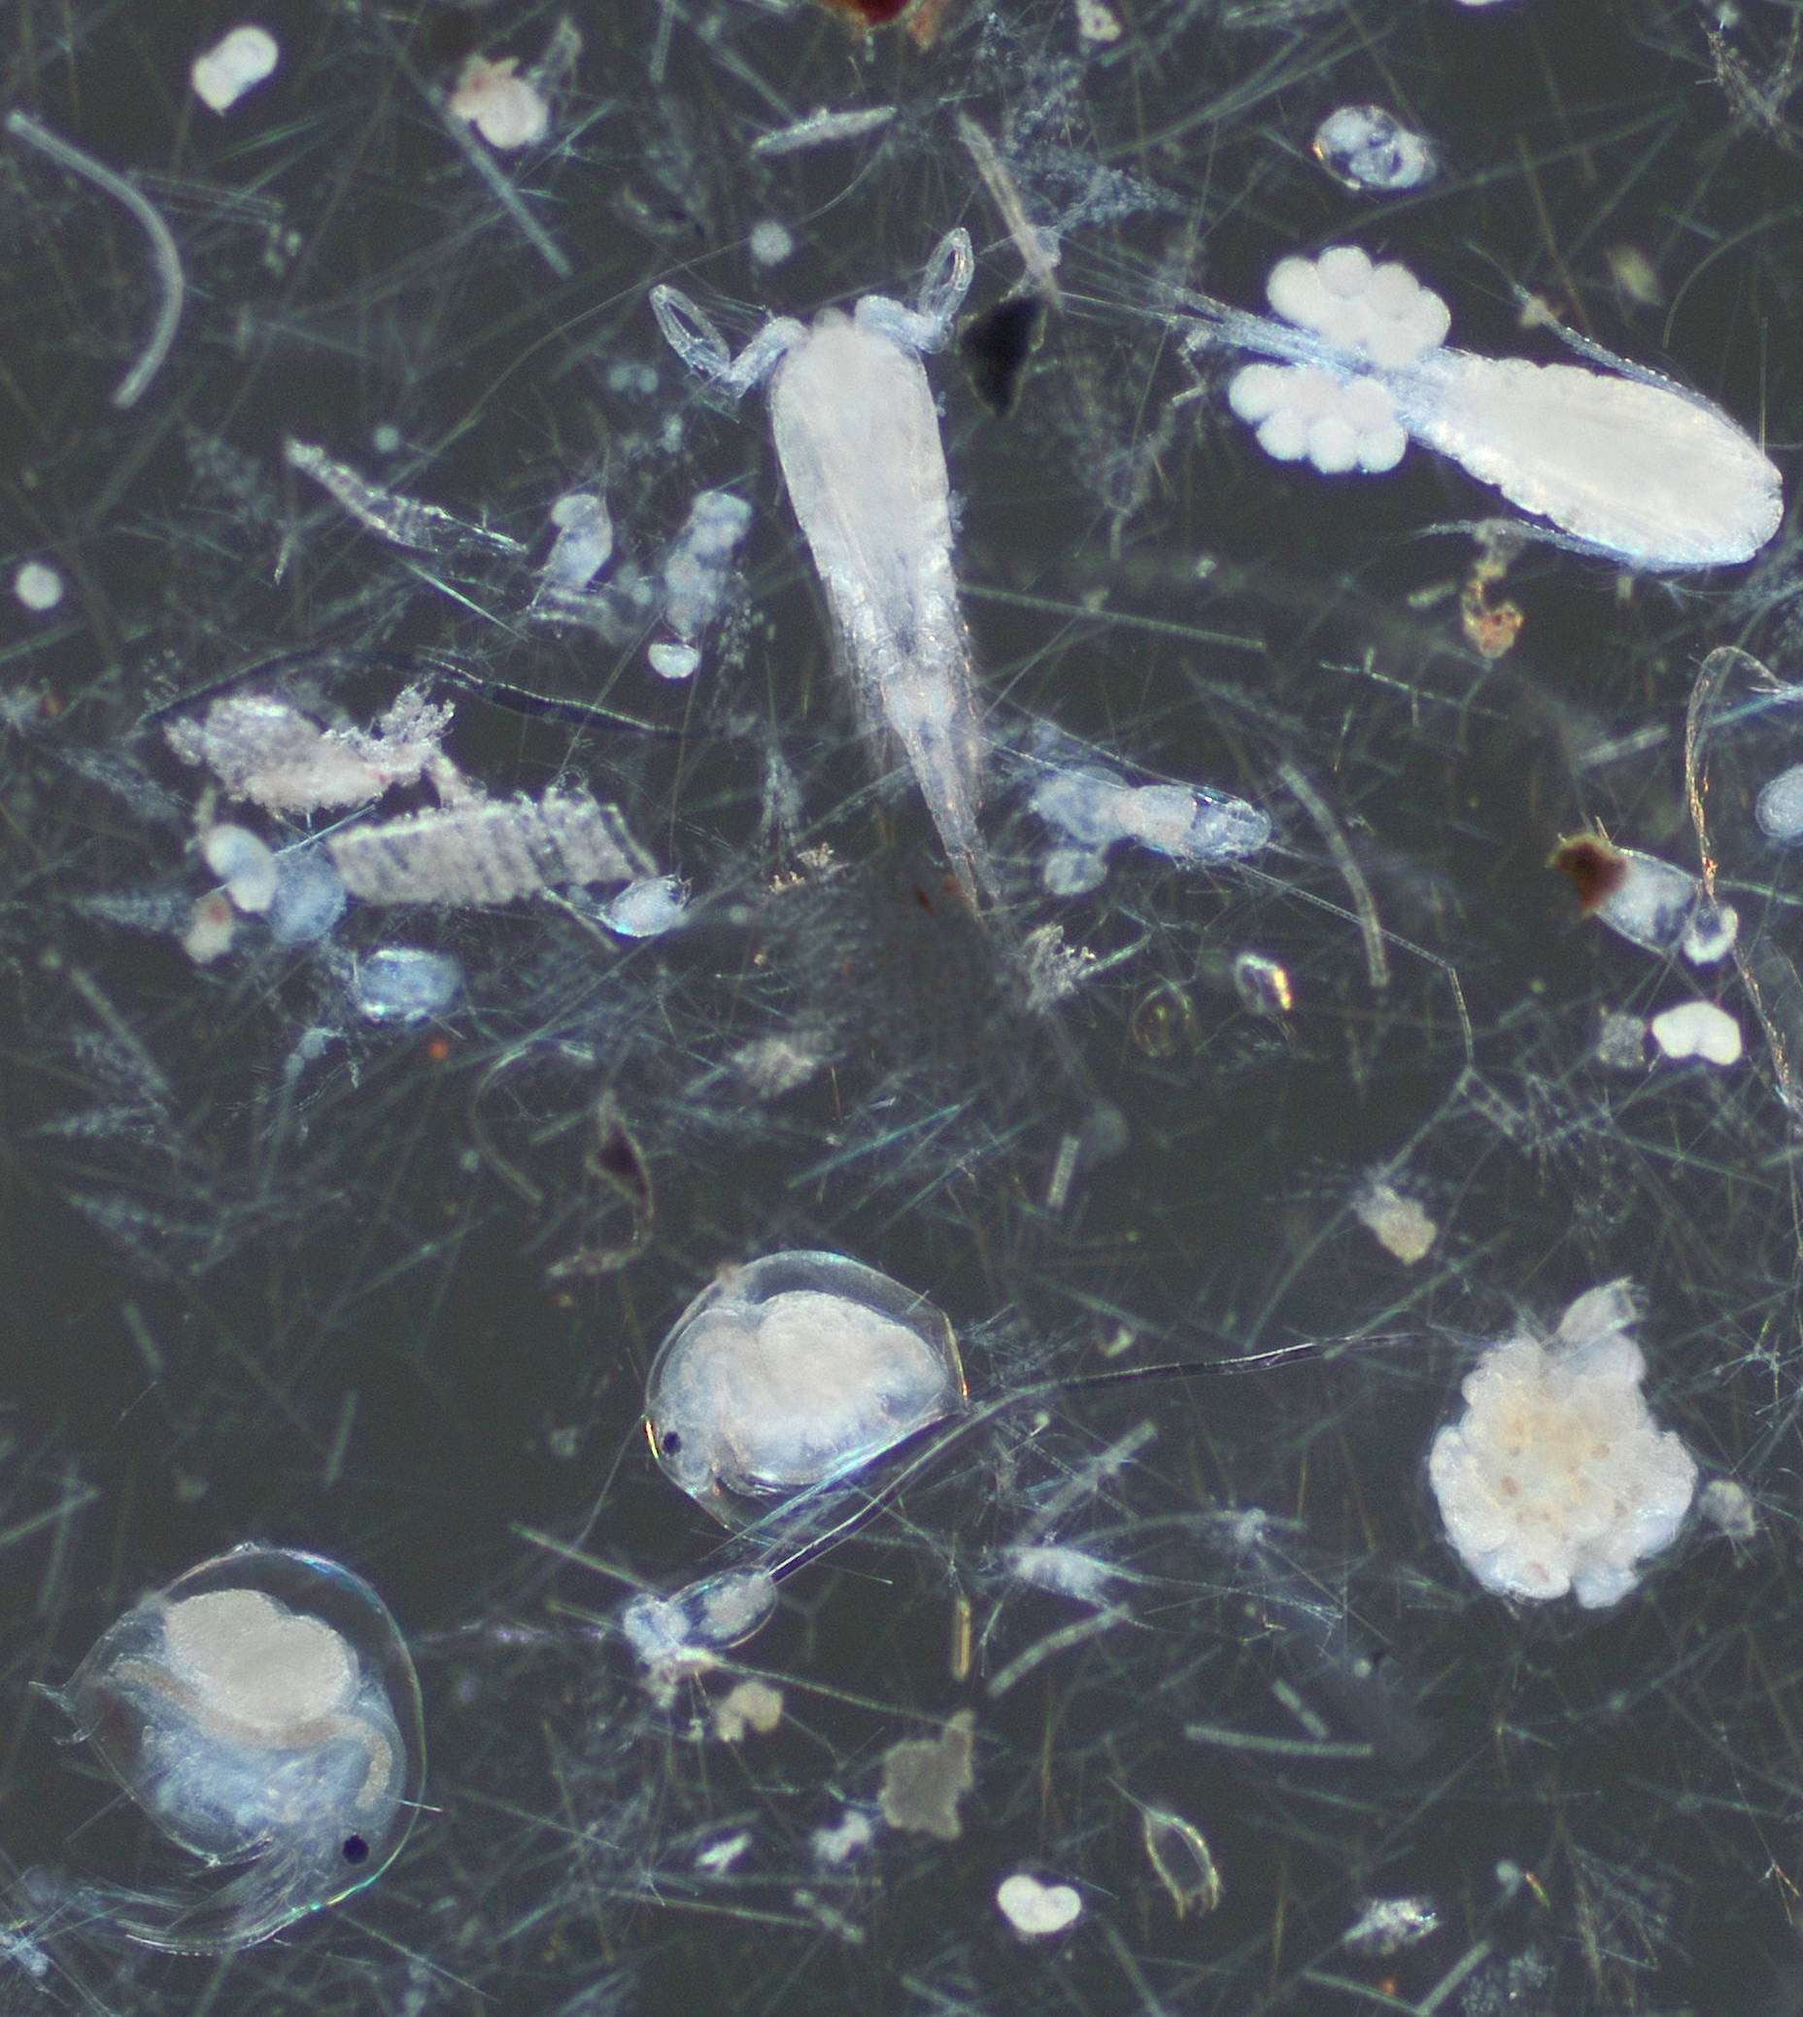
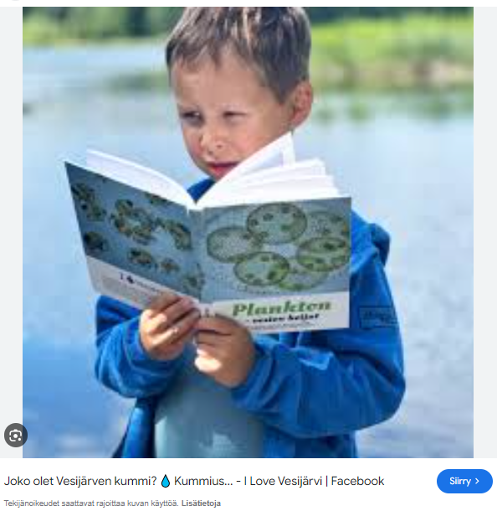
Plankton eli keijusto
Daphnia-vesikirppu
Plankton johdettu kreikan sanasta planktos. Se tarkoittaa ”vapaasti ympäriinsä ajelehtivaa”.
Keijusto = vedessä ”keijuvia” eliöitä:
eläimiä
kasveja
bakteereja
sieniä
Kuvakirja, jossa yleistajuista tekstiä vesien keijuista:
Ketola, M., Keto, J., Kuoppamäki, K., Taipale, S., Vuorio, K. & Tuominen, L. 2023. Plankton – vesien keijut. Päijät-Hämeen Vesijärvisäätiö, 99 s. www.vesijarvi.fi/vesienkeijut
Kuva: K. Kuoppamäki

Slide 7
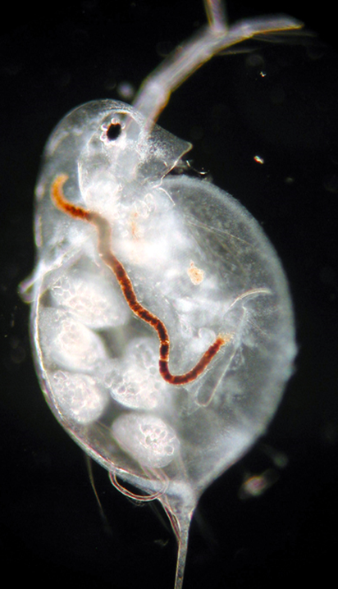
Eläinplankton keskeinen linkki kalojen ja perustuottajien (kasviplankton) välissä
Eläinkeijut siirtävät kasvikeijujen sitomaa auringon energiaa ja valuma-alueelta huuhtoutunutta ainetta ravintoverkossa eteenpäin
Tärkeää ravintoa monille kalalajeille, pikkupoikasvaiheessa kaikille kaloille
Eläinplanktonyhteisön perusteella voidaan kustannustehokkaasti tehdä päätelmiä järven kalastosta, ravinteikkuudesta, ekologisesta tilasta
Vesikirput tarvitsevat kasvuunsa paljon fosforia (suhteessa typpeen) → kun fosforia sitoutuu vesikirppubiomassaan, se on pois levien käytöstä
  Korkea fosforipitoisuus suosii etenkin sinileviä
Daphnia-vesikirppu
Kuva: K. Kuoppamäki

Slide 8
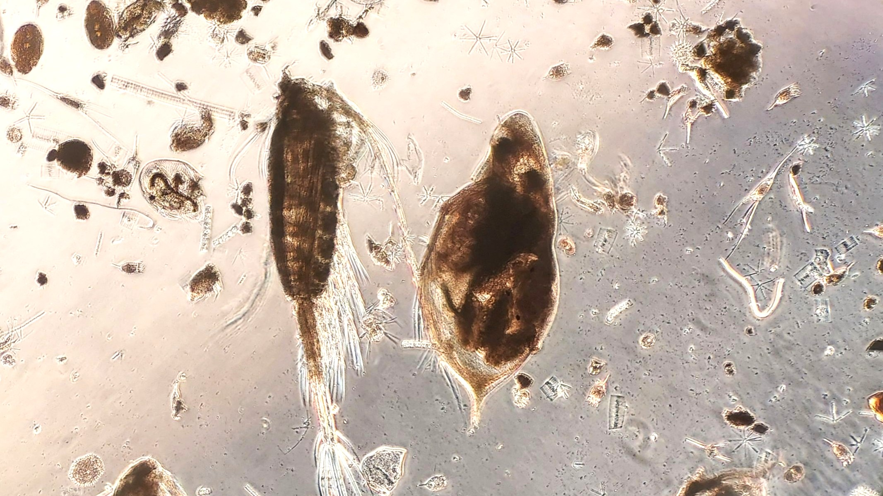
piileviä
Keratella-rataseläin
Kellicottia-rataseläin
Bosmina-vesikirppu
Limnocalanus-hankajalkaisäyriäinen
Daphnia-vesikirppu
Keratella-rataseläin
piileviä
Kuva: K. Kuoppamäki

Slide 9
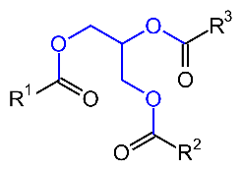
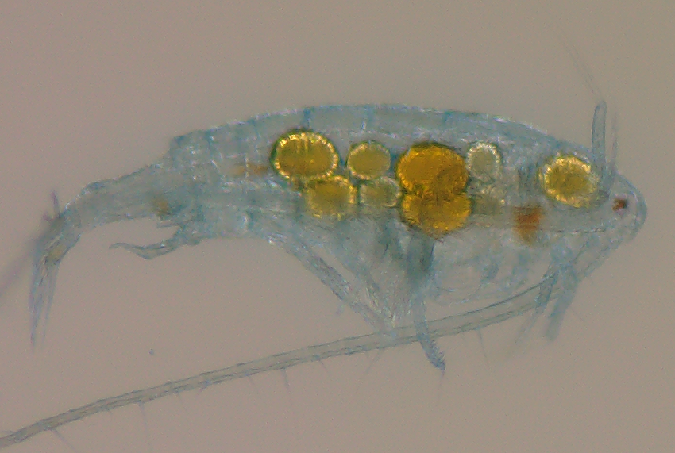
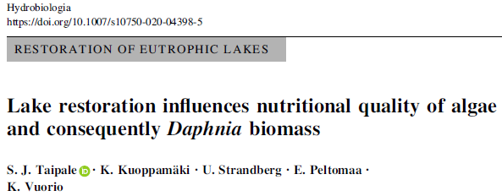
Kasviplankton: ravintoverkon perusta
Ruokaa eläinplanktonille
Syntetisoi välttämättömiä rasvahappoja: sterolit, omega-3 jotka siirtyvät eläinplanktonin kautta ravintoverkossa eteenpäin
  Terveellisimpiä pitkäketjuiset: tuottavat esim. nielulevät (superfoodia!), kultalevät – mutta eivät esim. sinilevät, viherlevät
  Rehevöityminen: sini- ja viherlevät runsastuvat → terveellisiä rasvahappoja syntetisoidaan vähemmän
  Esimerkiksi Lahden Vesijärven toipuessa nielu- ja kultalevät runsastuivat → kasviplanktonin ravintoarvo eläinplanktonille parani
Eudiaptomus-hankajalkaisäyriäinen
  Vesikirput lisääntyvät ja kasvavat hyvin kun saatavilla laadukasta ravintoa
  Mutta… kalat tehokkaita syömään vesikirppuja
https://doi.org/10.1007/s10750-020-04398-5
Kuva: Sami Taipale, Jyväskylän yliopisto
Alajärven ja Takajärven Suojeluyhdistys
syystapaaminen 13.11.2024 Hattulassa
www.kvvy.fi/vvh

Slide 10
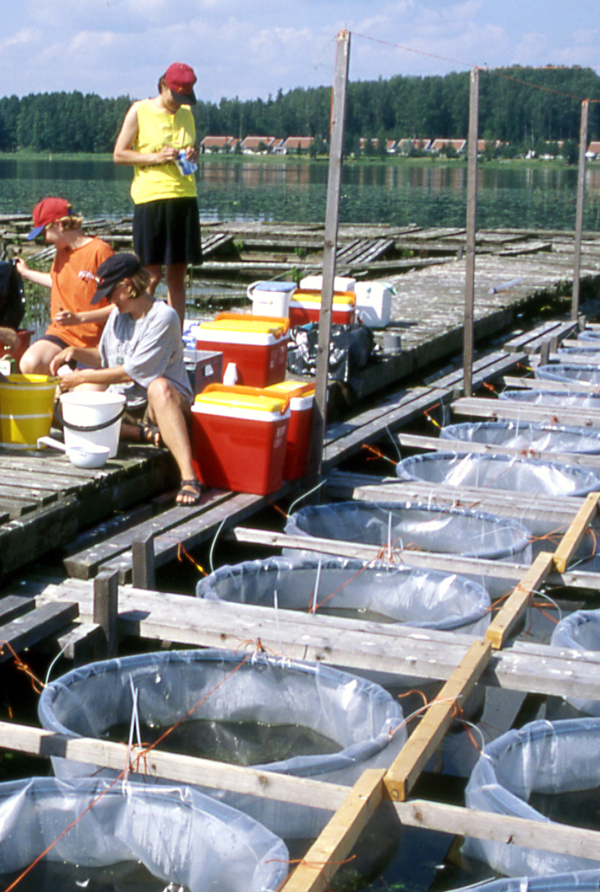
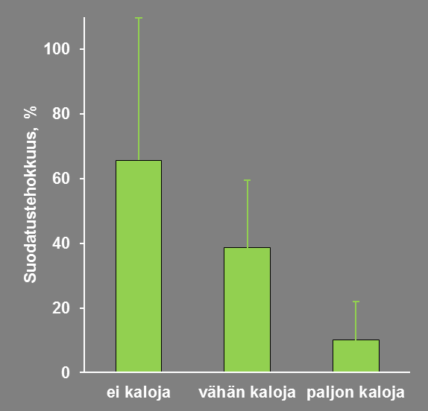
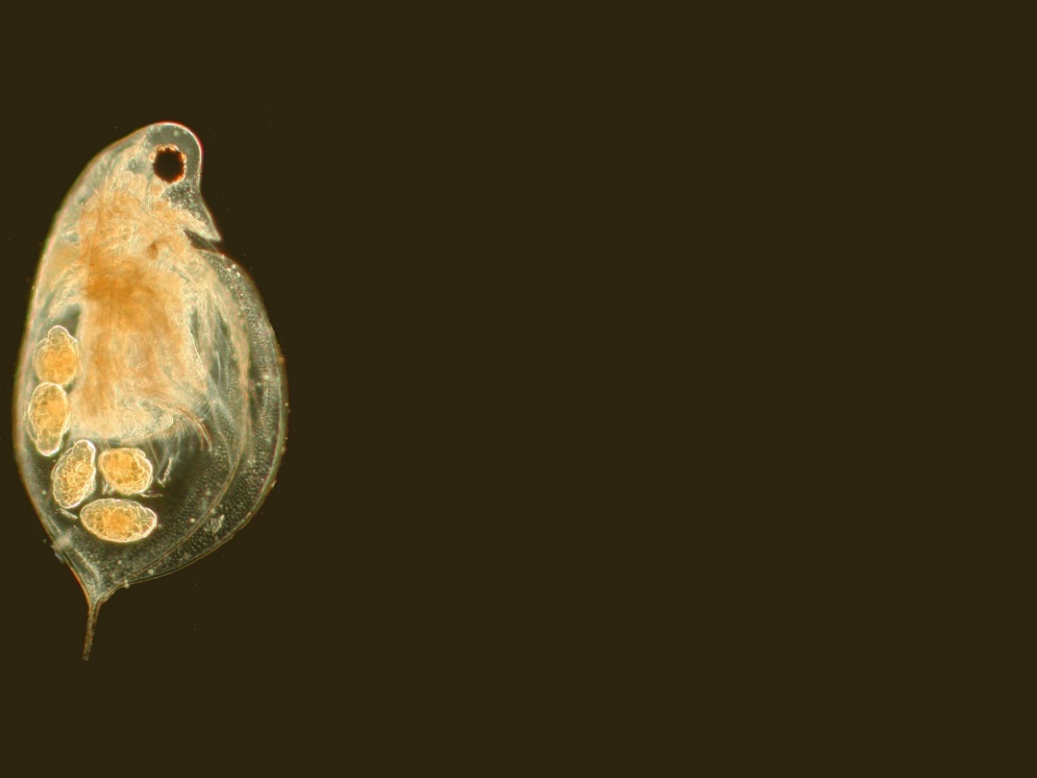


Mitä enemmän planktonsyöjäkaloja sitä heikommin vesikirput pystyvät suodattamaan planktonleviä
Vesijärven Kilpiäistenpohja 1999
4 g/m² 20 g/m²
(tuorepaino)
  Aineisto (muokattu) julkaisusta: Hietala, J., Vakkilainen (nyk. Kuoppamäki), K. & Kairesalo, T. 2004. Community resistance and change to nutrient enrichment and fish manipulation in a vegetated lake littoral. Freshw. Biol. 49, 1525-1537.

Slide 11
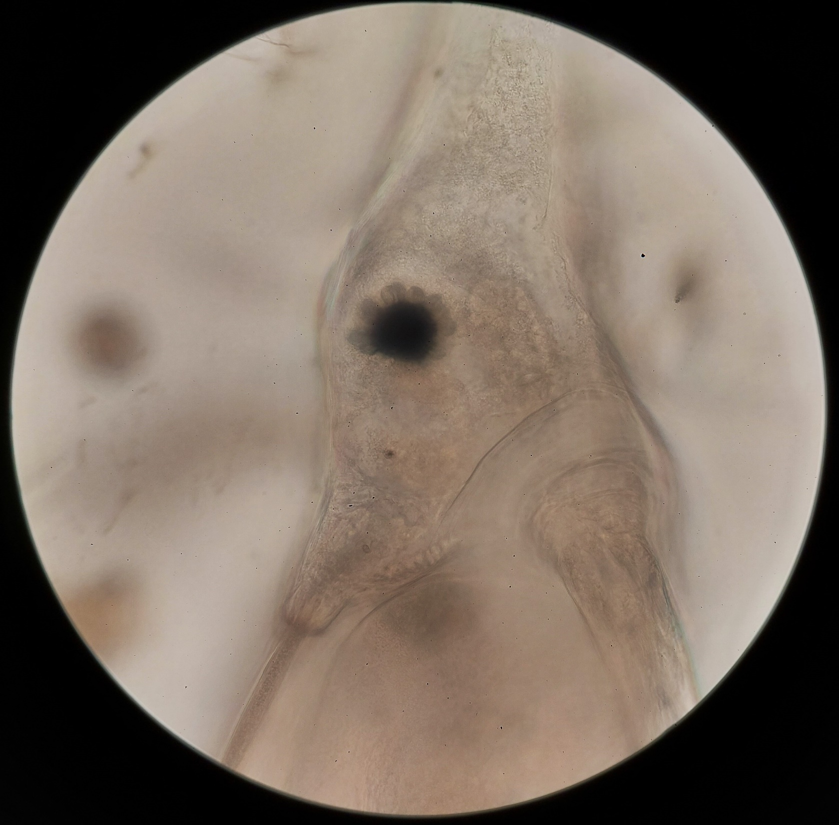
Daphnia-vesikirput: järviekosysteemin avainlajit
Moniin muihin ulappa-alueen vesikirppuihin verrattuna Daphnia-suvun lajit kykenevät suurikokoisina suodattamaan monenkokoisia planktonleviä suhteellisen valikoimattomasti
Kun ravintoverkossa suuria vesikirppuja, levämäärä alhaisempi kuin jos vesikirput ovat pieniä, vaikka sama ravinnetaso
Mitä isompia olemme ja mitä enemmän meitä on, sitä tehokkaammin säätelemme kasvikeijuja
Daphnia galeata
25.7.2023 Vesijärvi
Kuva: K. Kuoppamäki

Slide 12
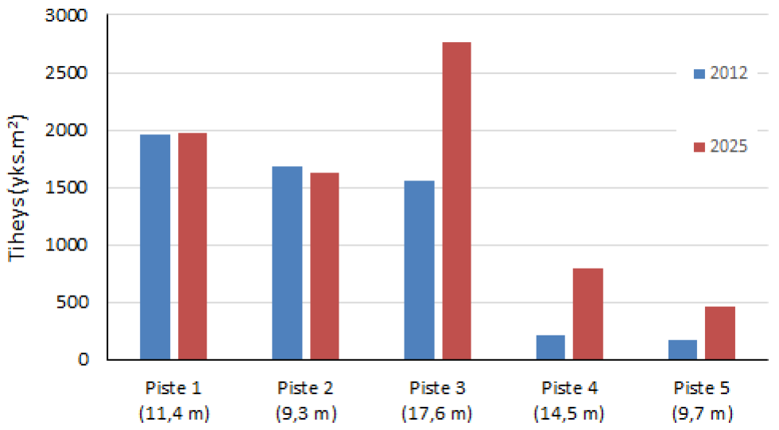
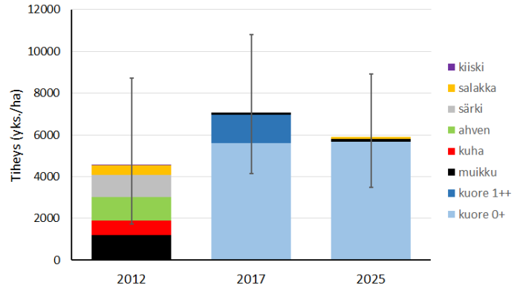
Alajärven ravintoverkko?
Sulkasääsken toukkien tiheys Alajärvessä
2012 ja 2025
2012 runsaasti sulkasääskiä, niitä syövä kuore kadonnut
Sulkasääsken ravintona eläinplankton
  Eläinplanktonin ravintona kasviplankton
Useina vuosina Alajärveen istutettiin kuoreita
  Rajoittavat sulkasääskikantaa?
  Parantavat kuhan kasvua?
  Syövät pelkästään eläinplanktonia
2017 kuoreet kotiutuneet hyvin, mutta sulkasääsken toukkia yhä runsaasti
2025 kuore ulapan valtalaji (lähinnä 1-kesäisiä poikasia) ja sulkasääsken toukkia yhä runsaasti
  Kuore kärsinyt hellekesästä 2024
  Kesänvanhat kuoreen poikaset syö heikosti sulkasääsken toukkia
  Kuhanpoikasten pieni koko + ravintotutkimukset → huoli:
    kuore vahva ravintokilpailija kuhalle?
Alajärven kalojen lajikohtainen tiheys
vuosina 2012, 2017 ja 2025
Malinen, T., Vinni, M. & Mäkinen, P. 2026. Hämeenlinnan Alajärven ulapan kalasto ja sulkasääsken runsaus vuonna 2025. Tutkimusraportti
Alajärven ja Takajärven Suojeluyhdistys
syystapaaminen 13.11.2024 Hattulassa
www.kvvy.fi/vvh

Slide 13
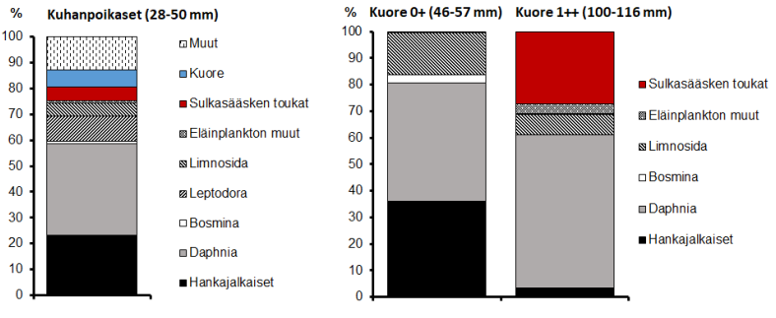
Kuhanpoikasten ja kuoreiden ravinnon koostumus Alajärvessä elokuussa 2025
Malinen, T., Vinni, M. & Mäkinen, P. 2026. Hämeenlinnan Alajärven ulapan kalasto ja sulkasääsken runsaus vuonna 2025. Tutkimusraportti
Alajärven ja Takajärven Suojeluyhdistys
syystapaaminen 13.11.2024 Hattulassa
www.kvvy.fi/vvh

Slide 14
Alajärven ulapan ravintoverkko?
KASVIPLANKTON?
KUORE
ELÄINPLANKTON?
SULKASÄÄSKEN TOUKAT

Slide 15
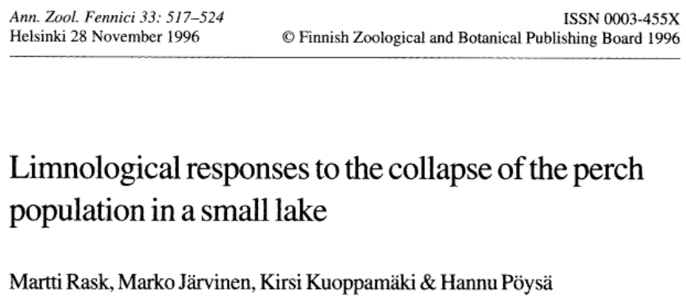
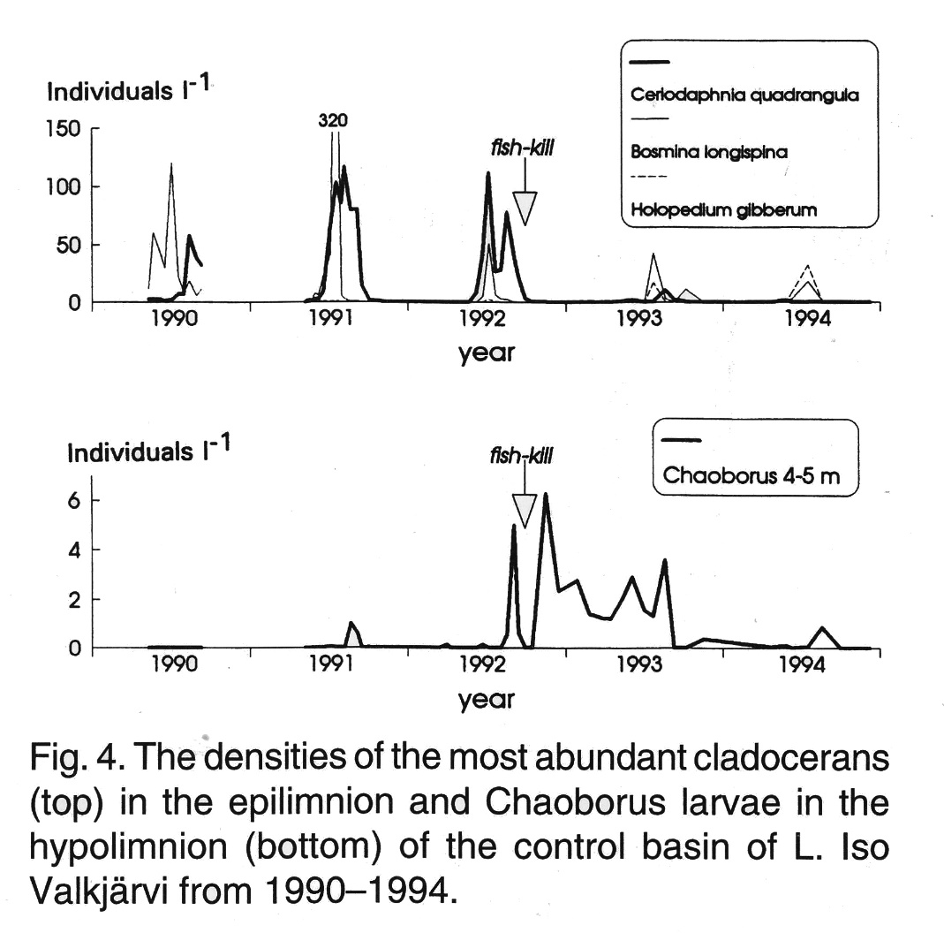
Sulkasääsken toukat erittäin tehokkaita syömään eläinplanktonia
Toisin kuin kalat, eivät etsi saalista näköaistinsa avulla
ei vaikutusta onko vedessä valoa vai täydellinen pimeys: toukka havaitsee saaliseläimensä mekanosensorisesti (Kruppert ym. 2019)
toukka pysyttelee paikoillaan odottamassa, että planktoneläin sattuu sopivalle etäisyydelle
käy saaliin kimppuun nopeudella, jota luonnehdittu eläinkunnan nopeimmaksi tunnetuksi hyökkäysliikkeeksi
saaliilla ei käytännössä mahdollisuuksia paeta
Kruppert, S., Deussen, L., Weiss, L.C., Horstmann, M., Wolff, J.O., Kleinteich, T., Gorb, S.N., Tollrian, R. 2019. Zooplankters’ nightmare: The fast and efficient catching basket of larval phantom midges (Diptera: Chaoborus). PLoS ONE 14(3): e0214013. https://doi.org/10.1371/journal.pone.0214013
Alajärven ja Takajärven Suojeluyhdistys
syystapaaminen 13.11.2024 Hattulassa
www.kvvy.fi/vvh

Slide 16
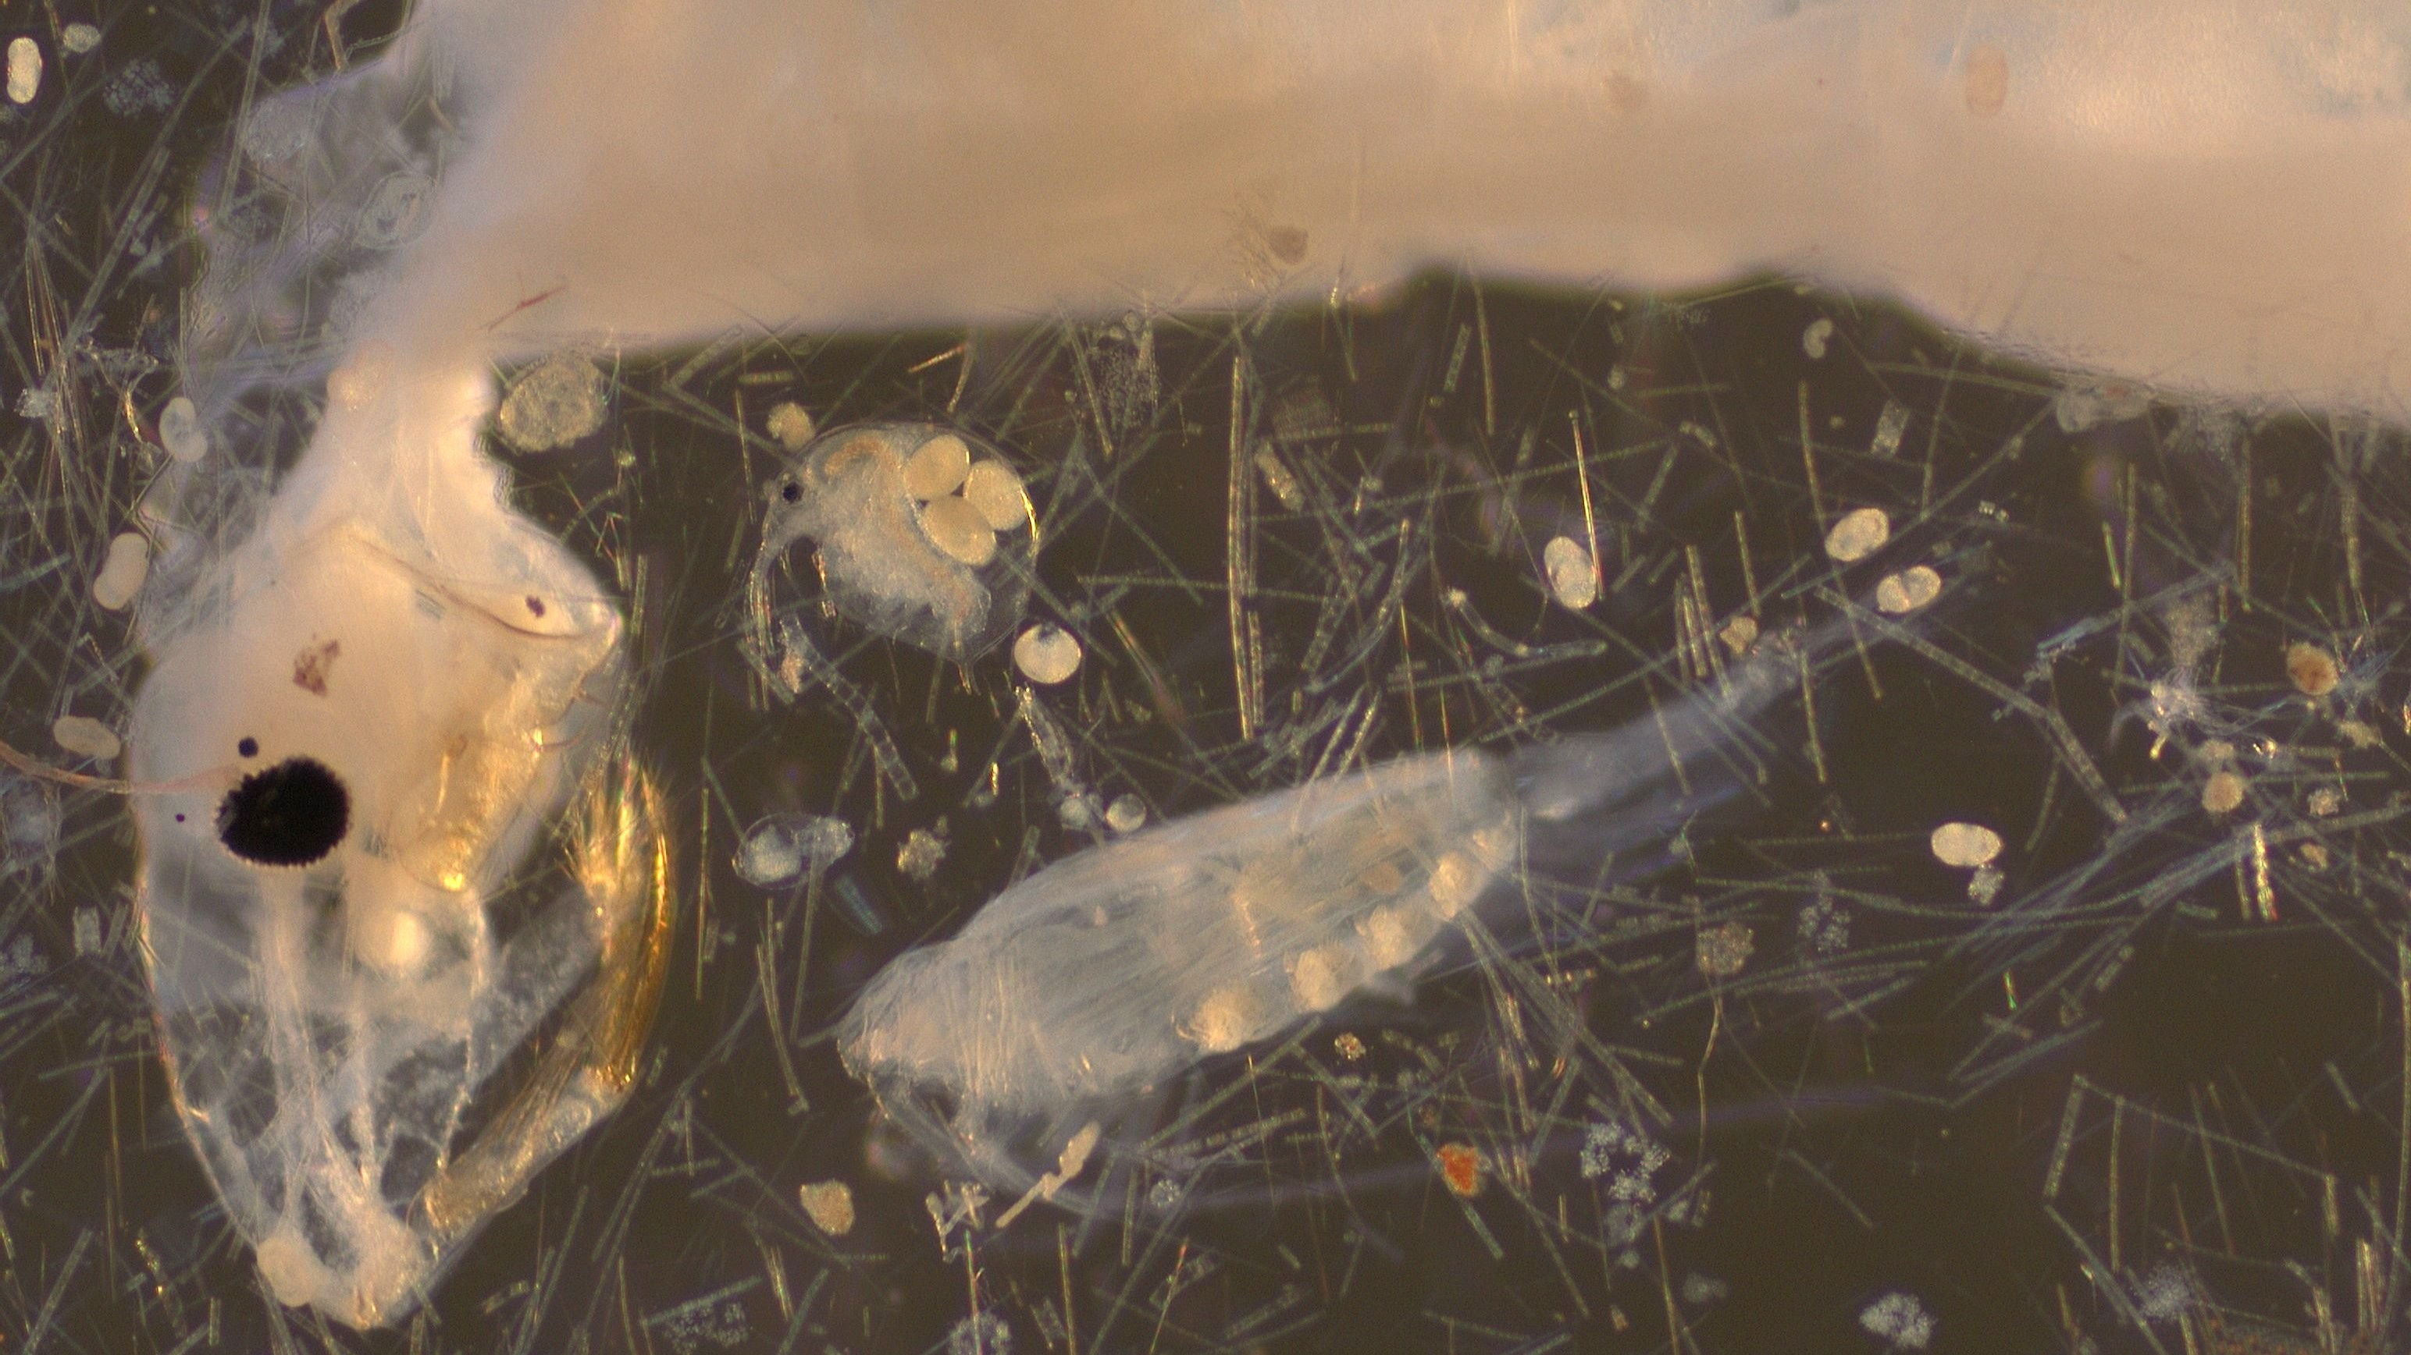
Kruppert ym. 2019: Planktoneläimen painajainen https://doi.org/10.1371/journal.pone.0214013.s003
Kuva: K. Kuoppamäki

Slide 17
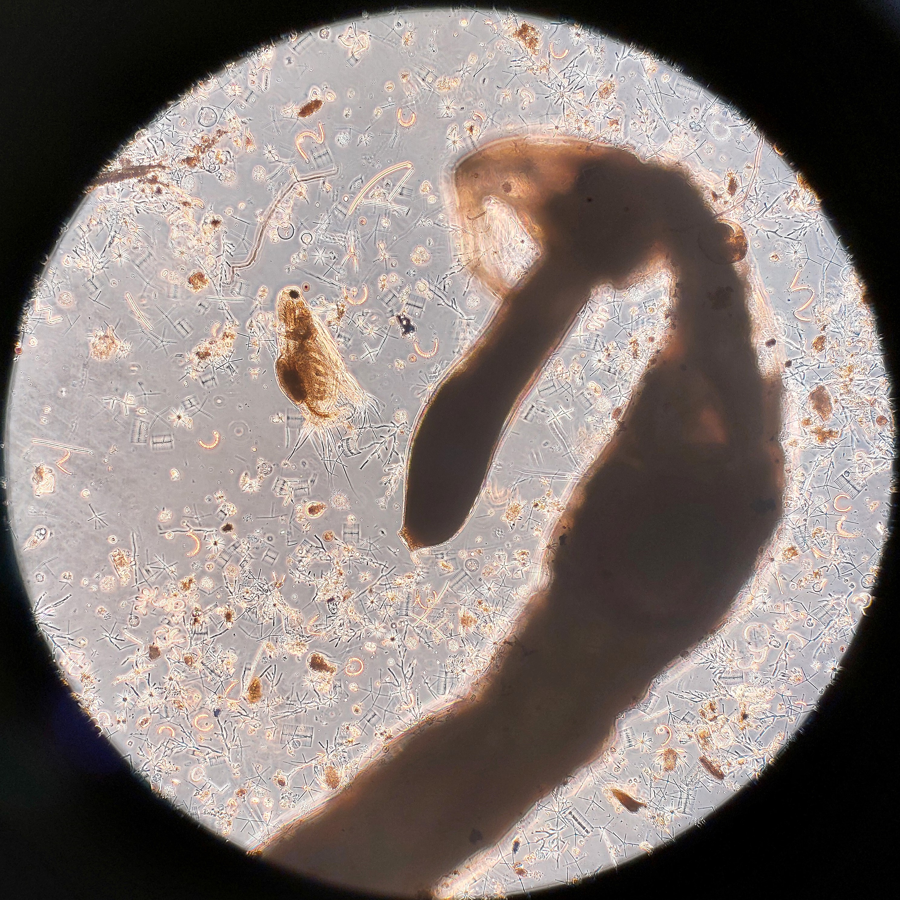
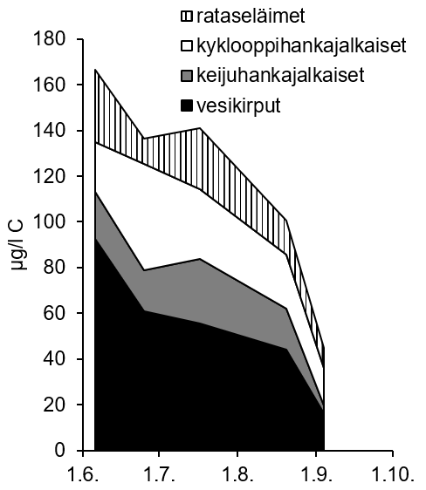
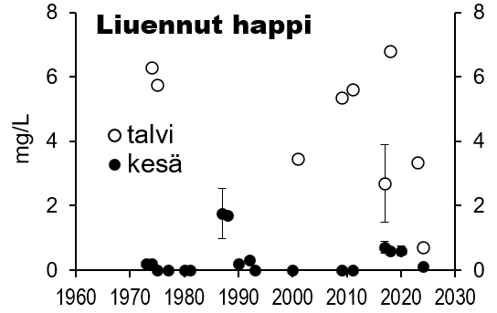
Sulkasääsken toukka: planktoneläimen painajainen
Eläinplanktonin biomassa Janakkalan Valajärvessä vuonna 2024
Pohjanläheinen happipitoisuus Valajärvessä 1970-luvulta alkaen
Kuoppamäki, K., Malinen, T., Palomäki, A., Hänninen, J. & Vinni, M. 2025. Valajärven ekosysteemitutkimukset vuonna 2024 ja vedenlaadun kehitys. KVVY Tutkimus Oy, tutkimusraportti
Kuva: K. Kuoppamäki
Alajärven ja Takajärven Suojeluyhdistys
syystapaaminen 13.11.2024 Hattulassa
www.kvvy.fi/vvh

Slide 18
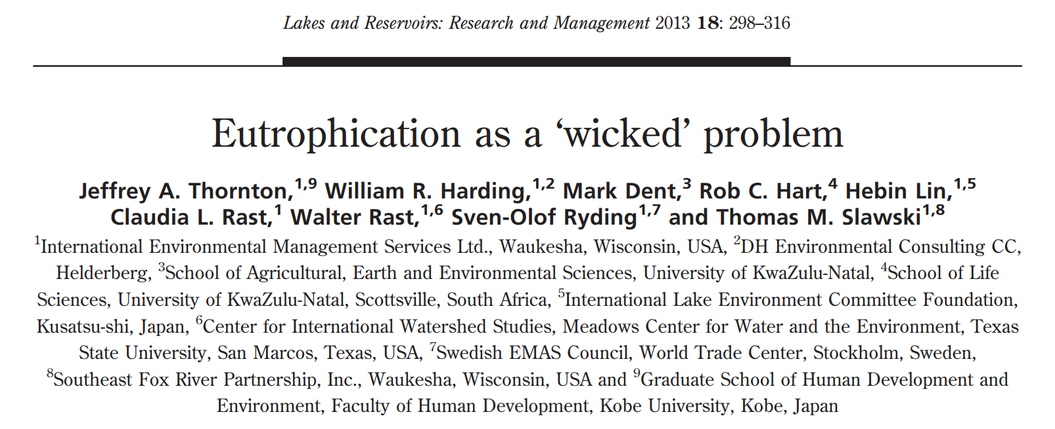
Vesistöjen rehevöityminen yksi suurimmista ympäristöongelmista
Suorastaan ’viheliäinen’ ongelma
Alajärven ja Takajärven Suojeluyhdistys
syystapaaminen 13.11.2024 Hattulassa
www.kvvy.fi/vvh

Slide 19
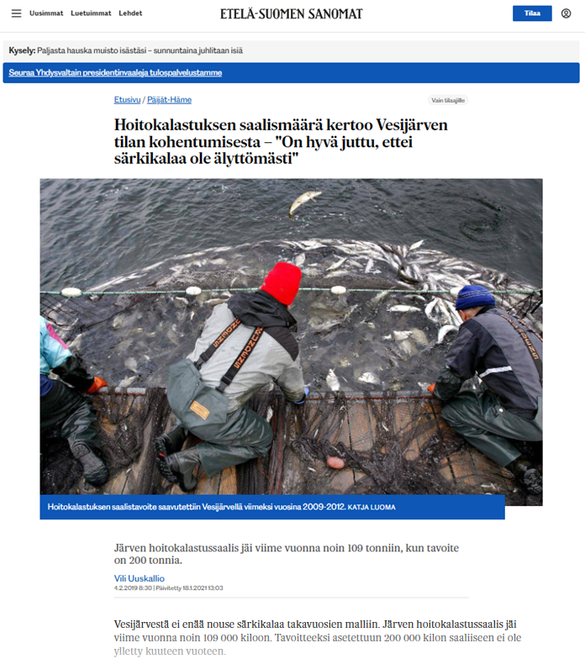
Ravintoverkkokunnostus
Järvessä tehtävät kunnostustoimet?
Särkikalojen aiheuttama ravinteiden kierrätys vähenee
  - kalojen mukana poistuu fosforia
Vesikirppujen koko ja suuri-/keskikokoisten yksilöiden biomassa kasvaa
  → kasviplanktonin säätely tehostuu
Vesi kirkastuu
  → uposlehtinen kasvillisuus leviää → seuraa lukuisia muita toisiaan vahvistavia positiivisia muutoksia
Alajärven ja Takajärven Suojeluyhdistys
syystapaaminen 13.11.2024 Hattulassa
www.kvvy.fi/vvh

Slide 20
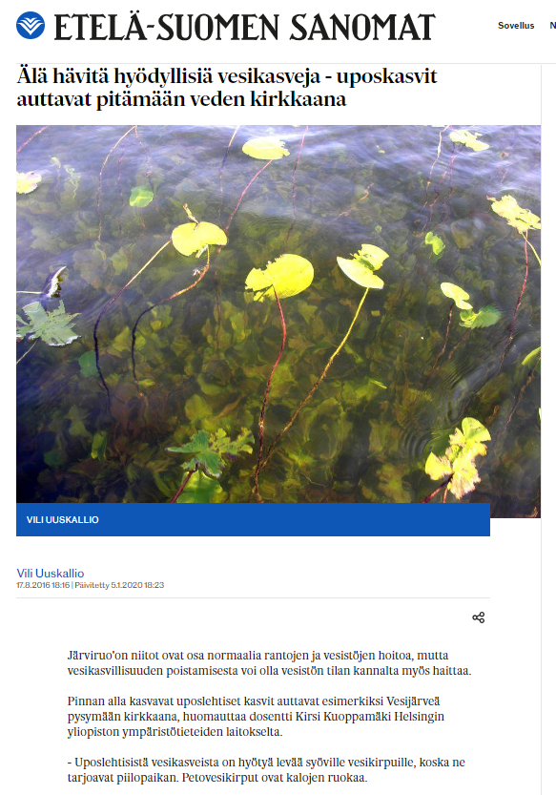
Uposlehtinen vesikasvillisuus
tarjoaa vesikirpuille piilopaikan kalojen saalistukselta
elinympäristö monipuoliselle eliöyhteisölle
ottaa ravinteita → pois planktonlevien saatavilta
sitoo pohjasedimenttiä
vähentää veden virtailua → monet planktonlevät eivät pysy vesipatsaassa ja vajoavat pohjalle
erittää veteen aineita, jotka estävät levien kasvua
Uposkasvit auttavat ylläpitämään hyvää vedenlaatua matalissa rehevissä järvissä
  auttavat järveä toipumaan
- Mutta vesien tummuminen: valo vähenee → uposlehtinen kasvillisuus kuolee
Kunnostustoimien tuloksena 1990-luvulla Vesijärven Enonselän uposkasvillisuuden valtaama ala levisi: 4,8 km² → 8,5 km²
www.ess.fi/paikalliset/231873
17.8.2016
Vakkilainen (nyk. Kuoppamäki) 2005. Submerged macrophytes modify food web interactions and stability of lake littoral ecosystems. PhD thesis, University of Helsinki.
Alajärven ja Takajärven Suojeluyhdistys
syystapaaminen 13.11.2024 Hattulassa

Slide 21
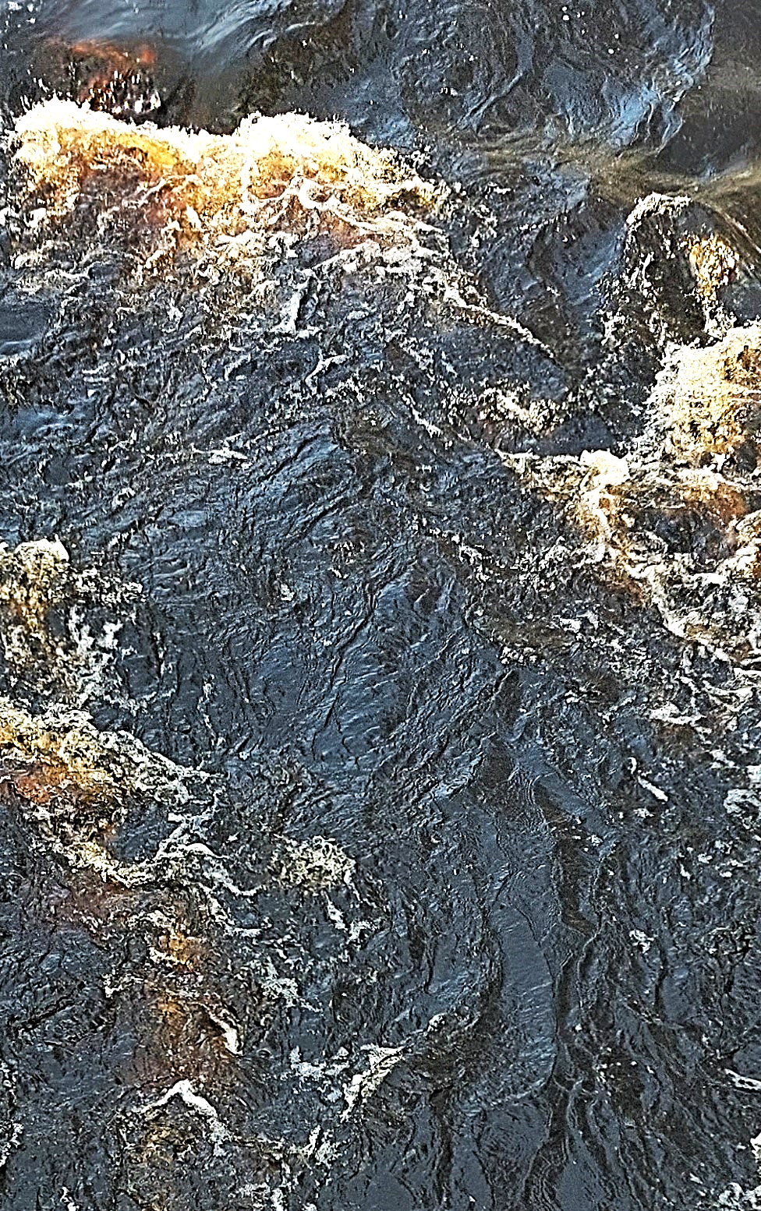
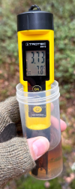
Vesistöjen tummuminen
Metsätalous suurin syy
  metsätalouden tarpeisiin ojitetut turvemaat
  avohakkuut
  ilmastonmuutoksen myötä kasvava sadanta ja yleistyvät sään ääri-ilmiöt
  humuskuormitus (orgaaninen hiili, TOC)
Kuin järvestä sammutettaisiin valot:
- kalojen hankala löytää ruokaa
- uposkasvillisuus kuolee valon puutteessa
Turvemailta huuhtoutuvien vesien ajoittain hyvin alhainen pH (<5) → ongelmia mm. taimenkannoille
Virtalankoski, Keuruu (Kuva: Kirsi Kuoppamäki 12.4.2023)

Slide 22
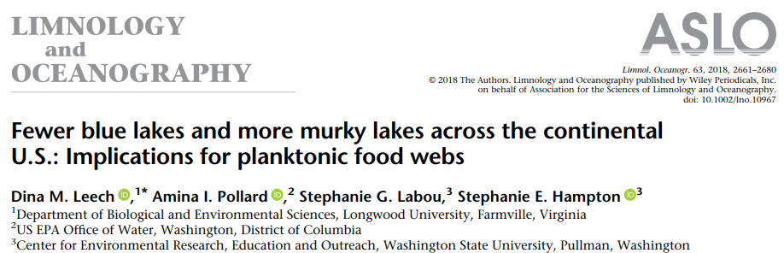

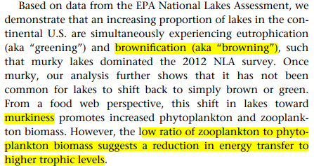
Järviä voi vaivata sekä tummuminen että rehevöityminen: ”murky” lakes = ”synkät” järvet
Kun järvestä tulee ”synkkä”, ravintoverkon näkökulmasta se tarkoittaa:
rataseläinten osuus eläinplanktonyhteisössä kasvaa
eläinplanktonin kyky säädellä kasviplanktonia heikkenee
kasviplanktonin (=perustuottajien) sitoman energian siirtyminen ravintoverkossa ylemmille tasoille heikkenee
Planktonsyöjäkalat pääsyy ravintoverkkomuutoksiin
Alajärven ja Takajärven Suojeluyhdistys
syystapaaminen 13.11.2024 Hattulassa
www.kvvy.fi/vvh

Slide 23
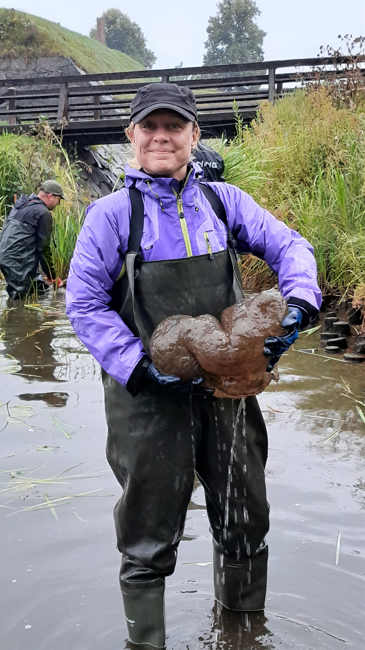
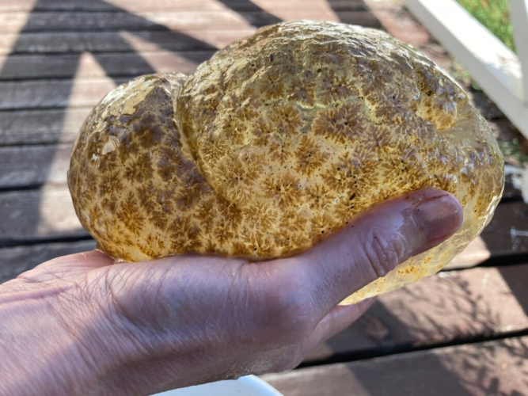
Hämeen linnan edustan isosorsimotalkoista tuli myös hyytelötalkoot
Hyytelösammaleläin
Pectinatella magnifica
VIERASLAJI, joka kotoisin Pohjois-Amerikasta Missisippi-joen alueelta
yhdyskunnat kasvavat lämpimissä (yli 15-20 °C) vesissä kiinnittyneinä vesikasveihin, oksiin, kiviin, laiturirakenteisiin ym.
  →ilmastonmuutoksen myötä lämpenevät kesät suosivat lajia
yhdyskunnassa voi olla satoja – tuhansia yksilöitä (zooideja)
  Voi tukkia vedenottoputken, sotkea katiskat ym. kalastusvälineet
  Voi toimia väli-isäntinä loiselle, joka aiheuttaa
  lohikaloissa tappavan munuaistaudin
  Ei tiettävästi myrkyllinen
  Siivilöivät ravinnokseen kasviplanktonia ym. sestonia
    Yksittäinen yksilö suodattaa noin 20 ml päivässä
  (Bullivant 1968, Todini ym. 2018)
  → parintuhannen yksilön yhdyskunta: 40 litraa/päivä
  → voivat paikallisesti kirkastaa vettä
Osa järven ravintoverkkoa tämäkin – vieraslaji
Alajärven ja Takajärven Suojeluyhdistys
syystapaaminen 13.11.2024 Hattulassa
www.kvvy.fi/vvh
Kuva: Eeva Einola, Vanajavesikeskus, (kuvassa Heidi Kontio)

Slide 24
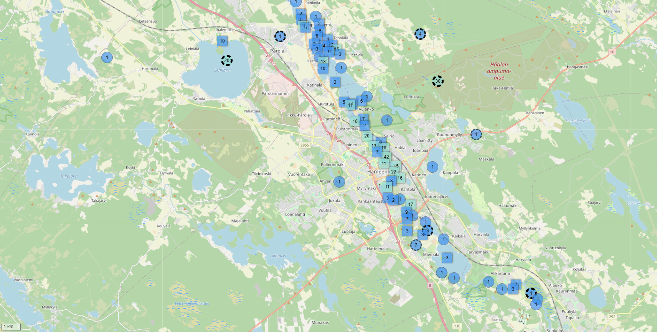
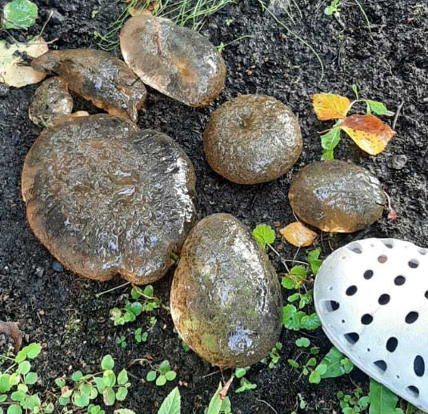
http://tun.fi/KE.176/66cb5e7bd5de2159312bac50
Hyytelösammaleläin-havainnoista tehtyjä ilmoituksia
www.laji.fi
Alajärven ja Takajärven Suojeluyhdistys
syystapaaminen 13.11.2024 Hattulassa
www.kvvy.fi/vvh

Slide 25
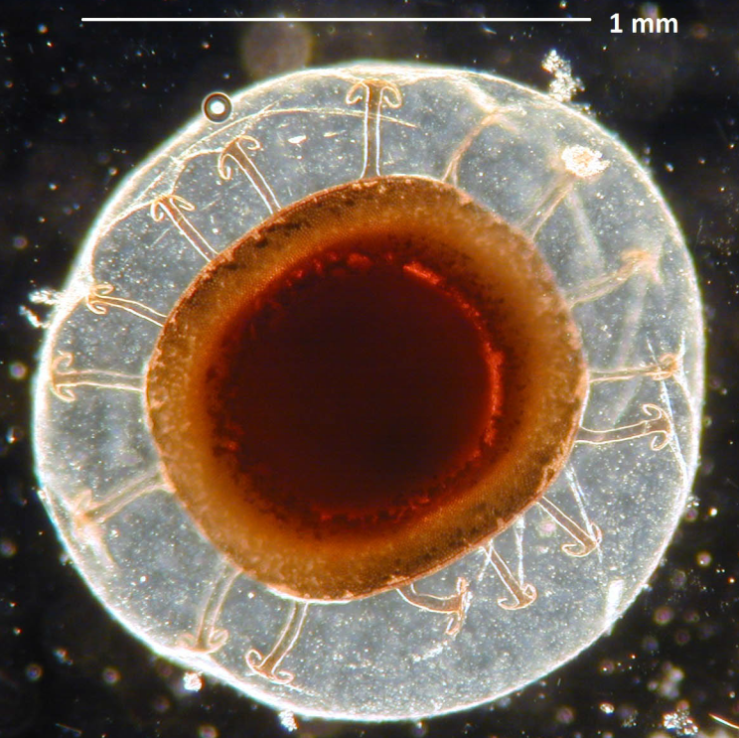
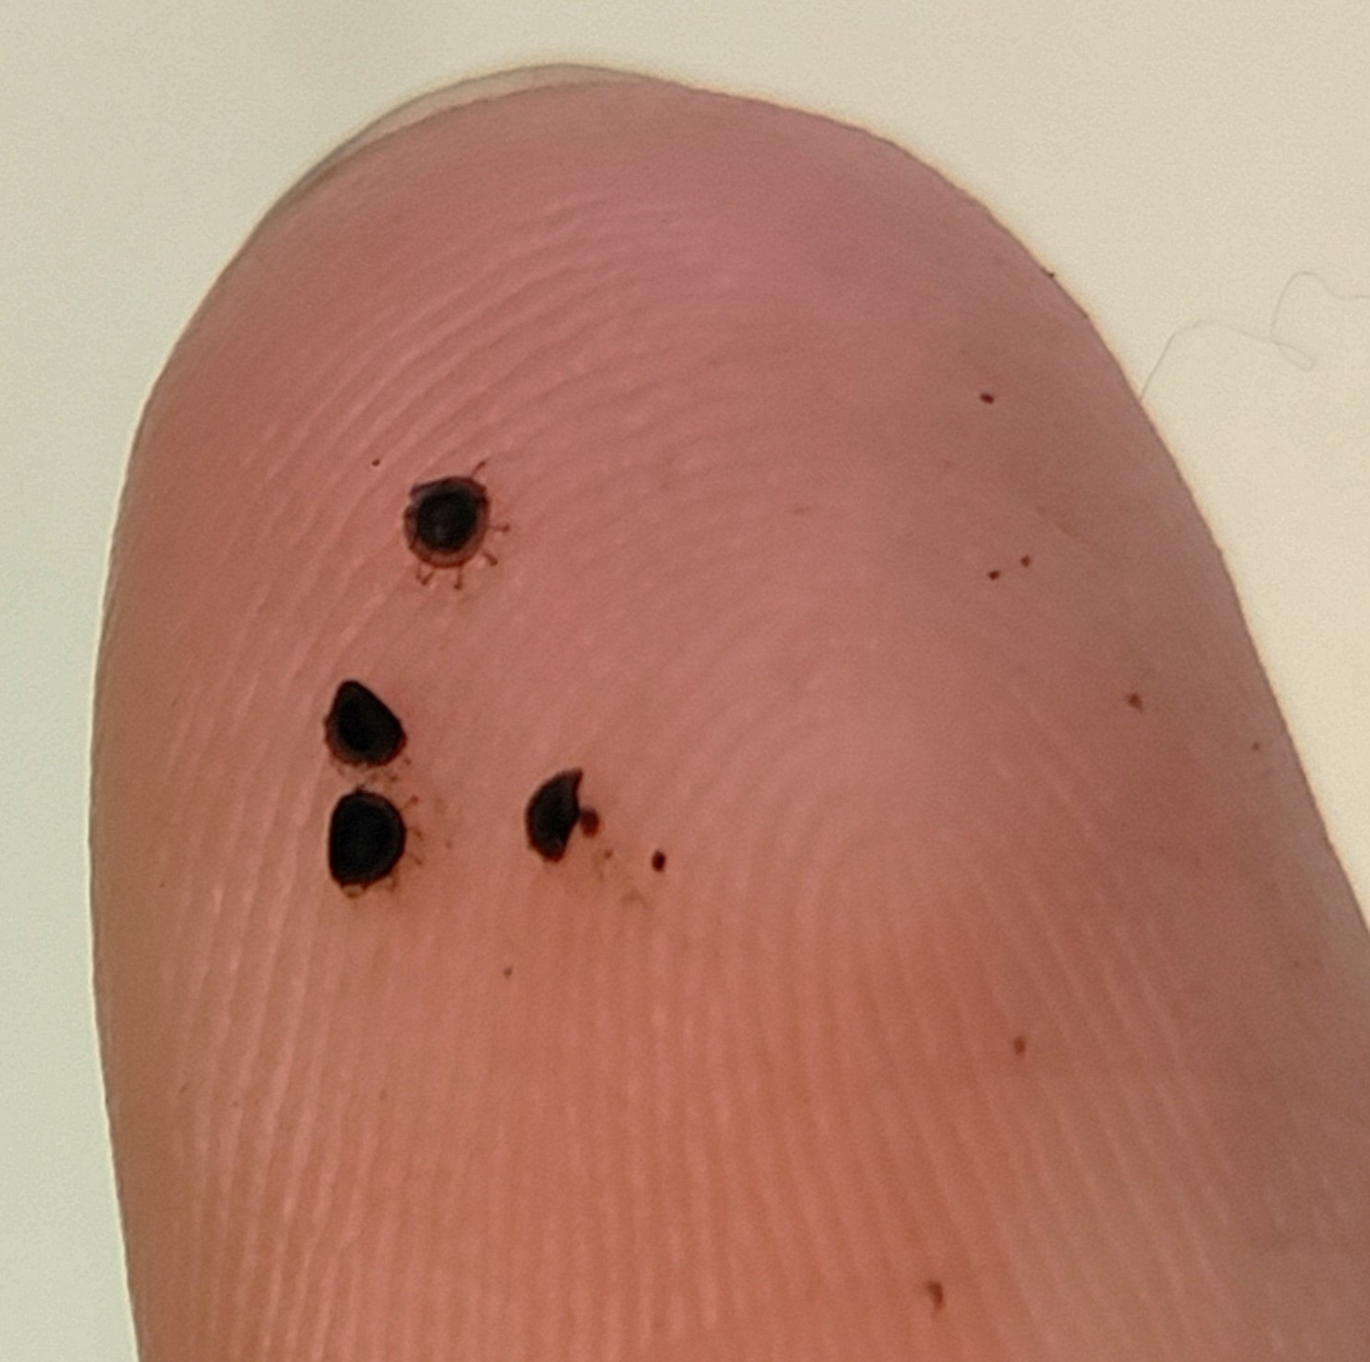
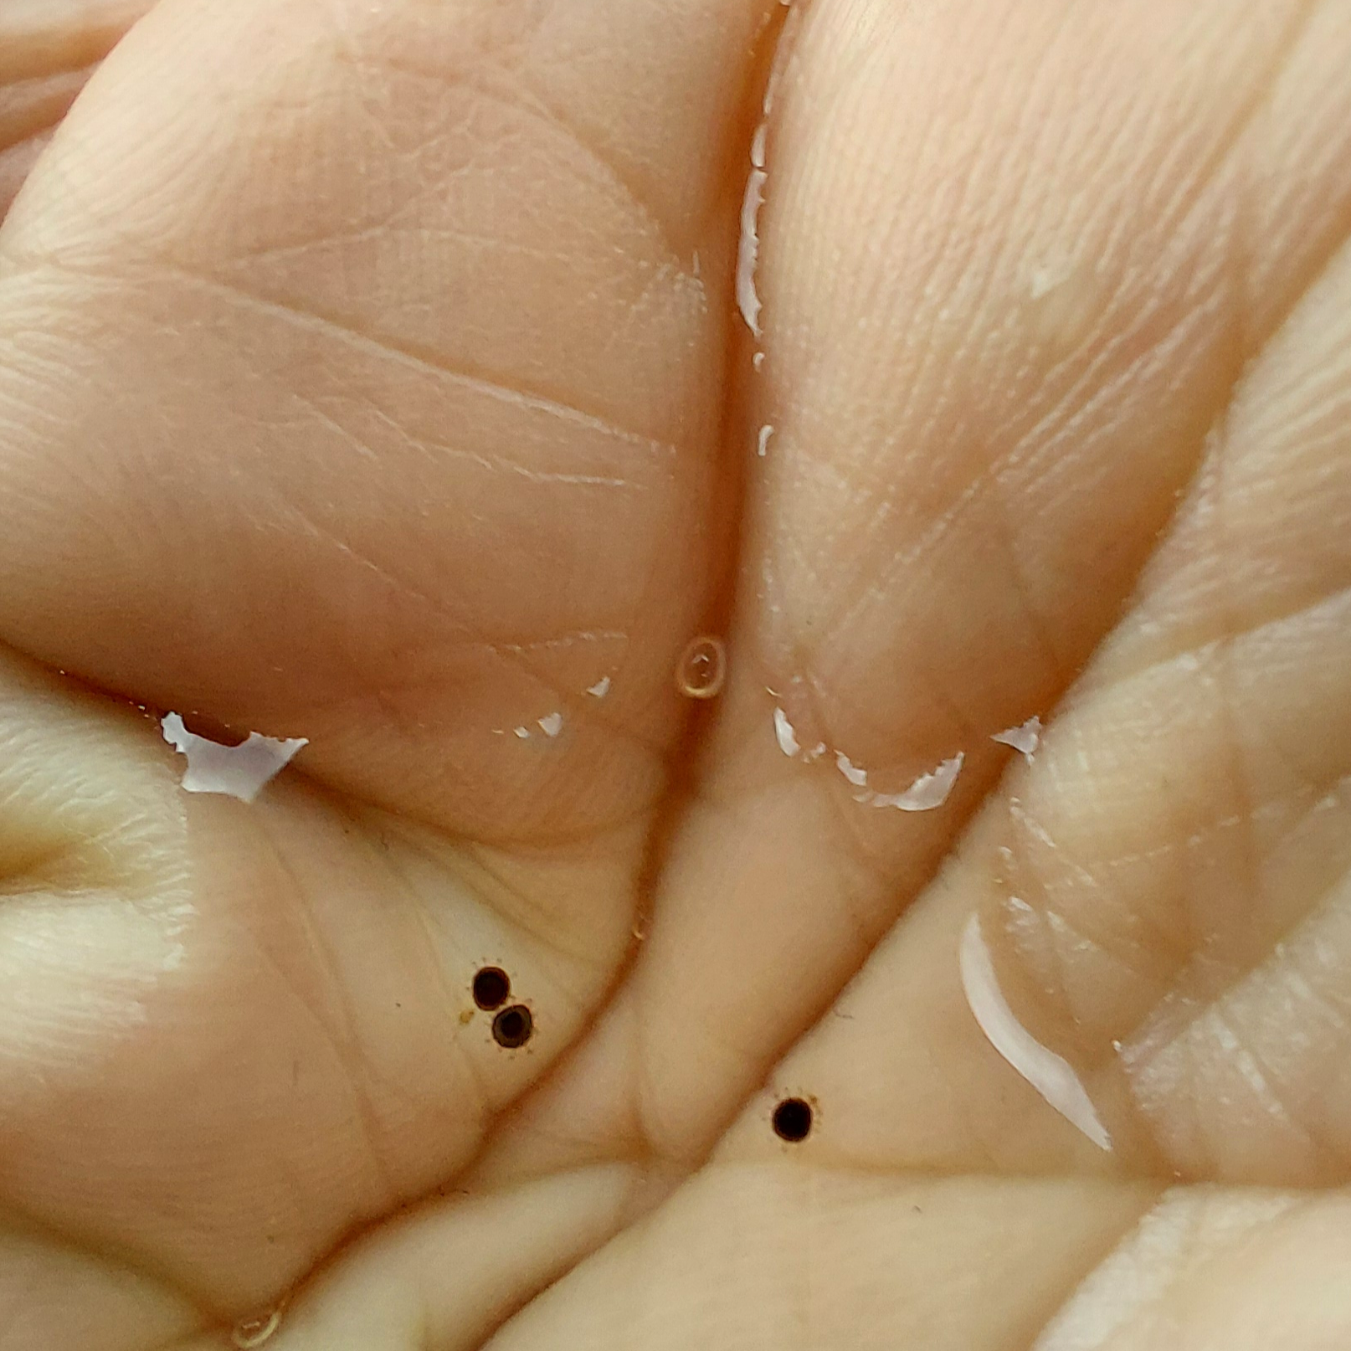
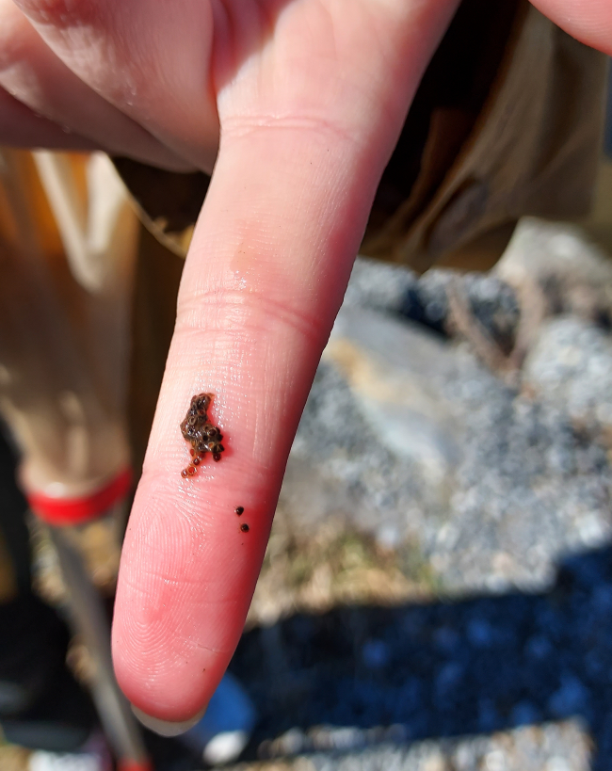
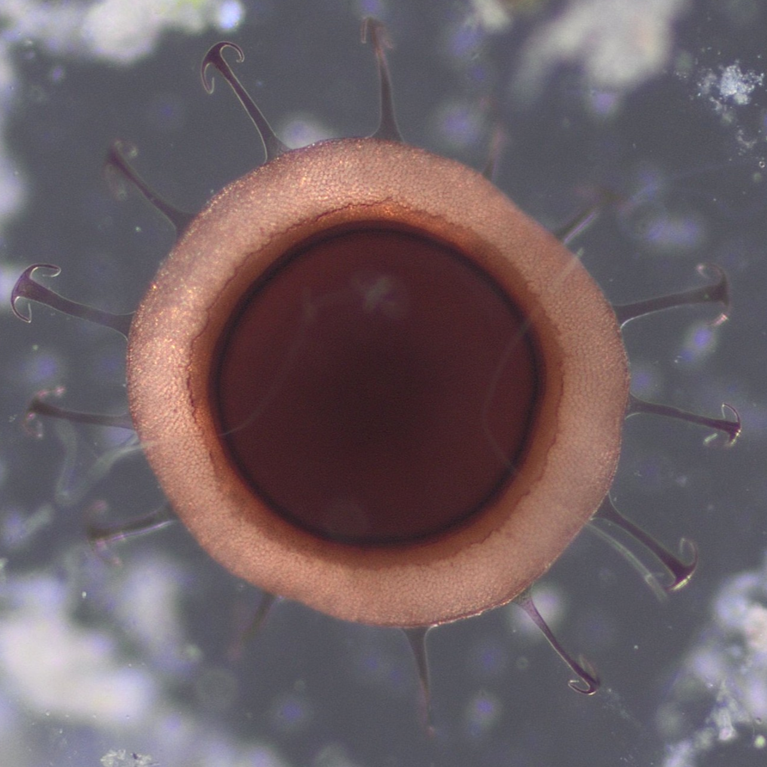
Kuva: Sara Virkki, Helsingin yliopisto
Statoplasti: lisääntymis- ja
leviämismuoto
Kuva: Kristiina Vuorio, Syke (Vuorio ym. 2018)
Kuva: Kirsi Kuoppamäki, KVVY Yhdistys
Aluksi kelluu → auttaa leviämisessä
Takertuu koukkupäisillä väkäsillään erilaisille alustoille → auttaa leviämisessä
  vesikasvit, oksat, vesilintujen höyhenet, kalastusvälineet, niitto- ja ruoppauskalustot, veneet, suppilaudat, uimapuvut…
Sietää ainakin “jossain määrin” kuivumista, pakkasasteita
Alajärven ja Takajärven Suojeluyhdistys
syystapaaminen 13.11.2024 Hattulassa
www.kvvy.fi/vvh

Slide 26
Yhdyskunnat alkavat tuottaa statoplasteja kun vesi viilenee (n. 15°C) tai kun elinolosuhteet käyvät muuten epäedullisiksi
Kuva: Suvi Mäkelä,
Vanajavesikeskus
Alajärven ja Takajärven Suojeluyhdistys
syystapaaminen 13.11.2024 Hattulassa
www.kvvy.fi/vvh

Slide 27
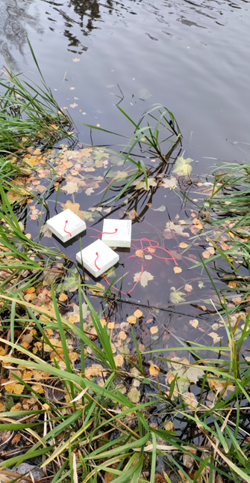
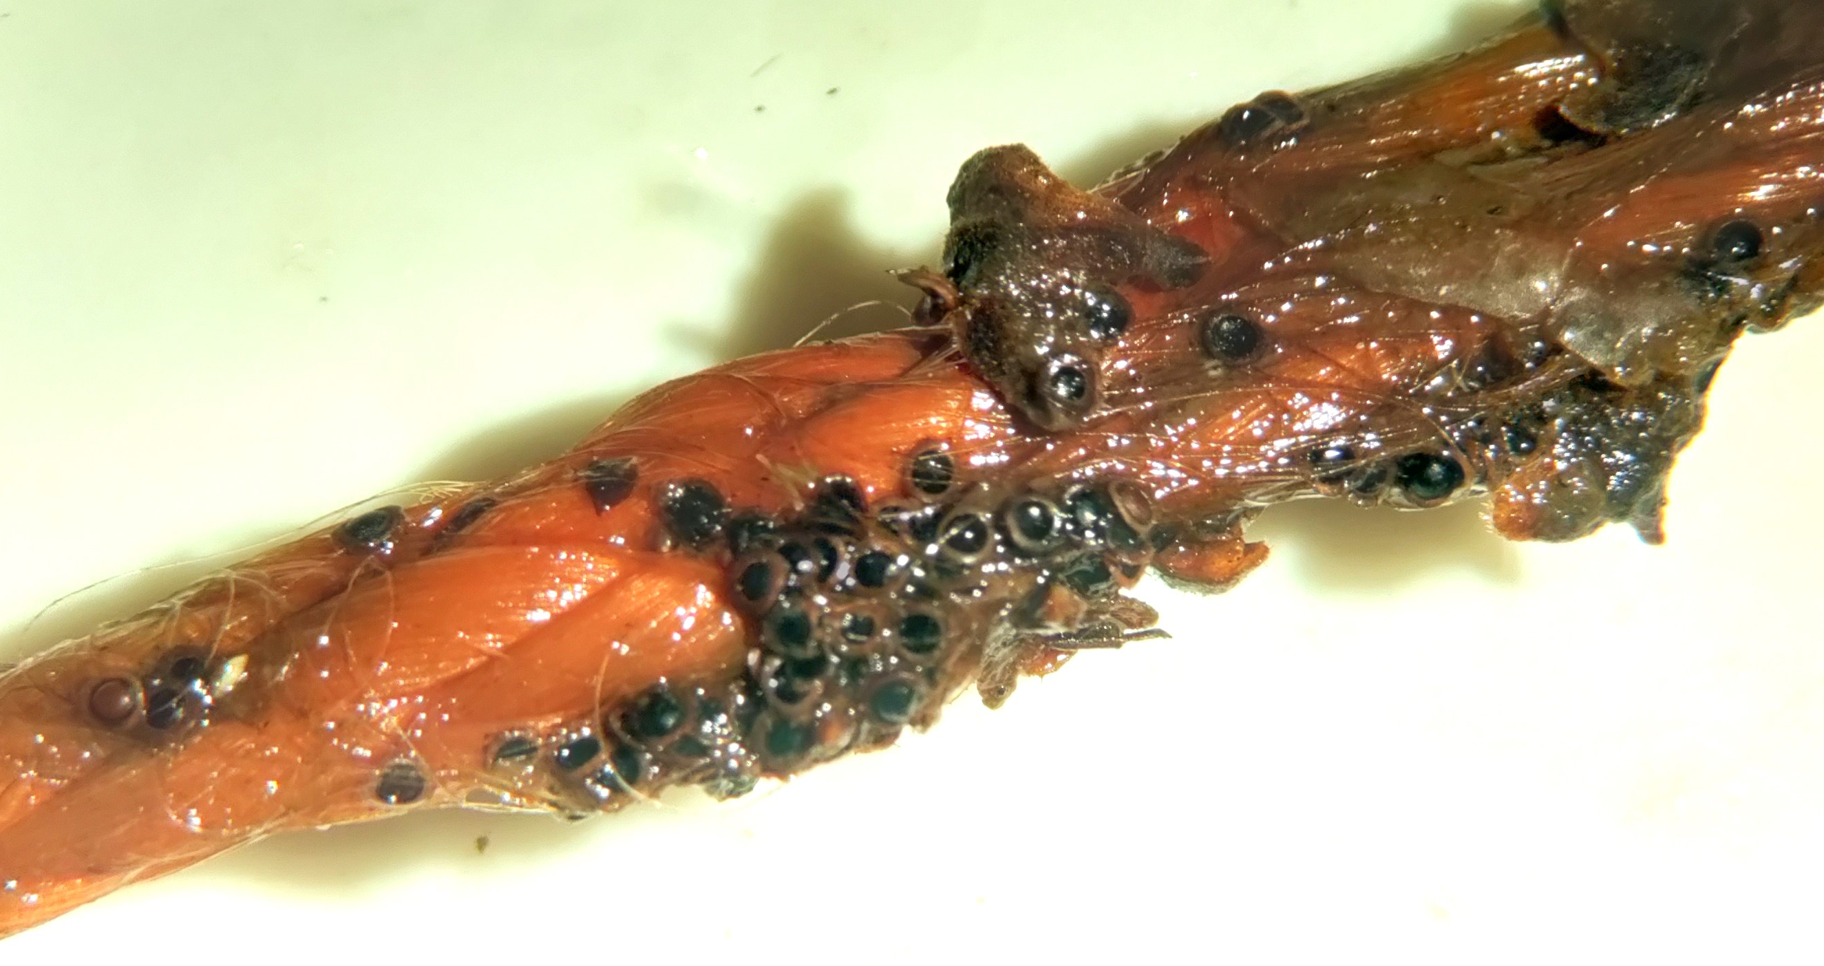
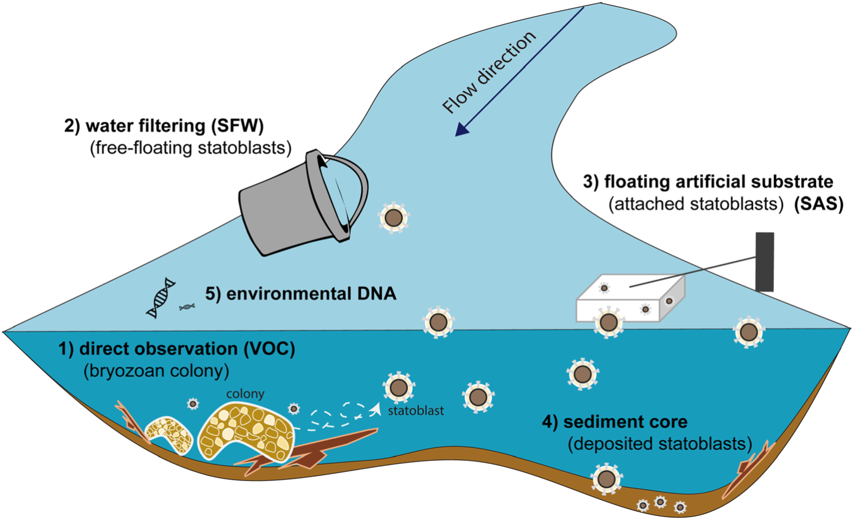
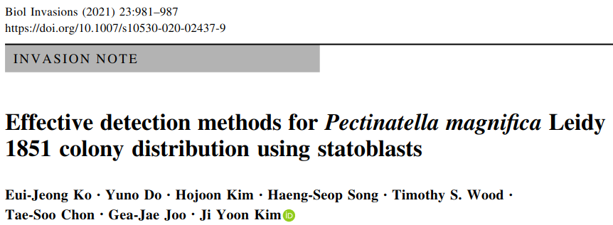
Takertuivat erityisen tehokkaasti kiinnitysnaruihin
Statoplasti-keräinlevyt
Kuva: Ko et al. (2021)
https://doi.org/10.1007/s10530-020-02437-9
Kuva: Sara Virkki, Helsingin yliopisto
Kuva: Sara Virkki, Helsingin yliopisto
Alajärven ja Takajärven Suojeluyhdistys
syystapaaminen 13.11.2024 Hattulassa
www.kvvy.fi/vvh

Slide 28
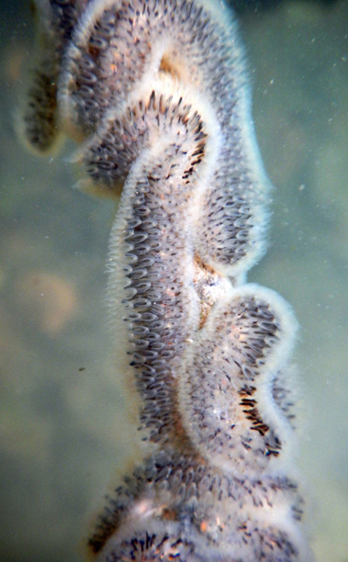
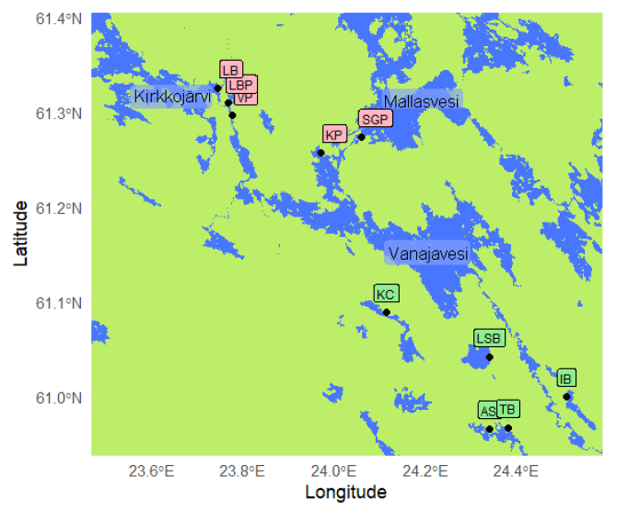

Kulkusammaleläin
Cristatella mucedo
Statoplastien kertyminen keräinlevyihin
Kuva: https://laji.fi
Sara Virkki (2026) Exploring the environmental drivers of invasive moss animal Pectinatella magnifica statoblast dispersal in Kokemäenjoki watercourse. University of Helsinki, Master’s programme in Environmental Change and Global Sustainability. Master’s Thesis
Lempäälän uimaranta
Hyytelösammaleläin
Pectinatella magnifica
Lempäälän pursiseura
Vaihmalan kartano
Kärjenniemen satama
Sointulan satama
Lempäälän uimaranta
Lempäälän pursiseura
Vaihmalan kartano
Kärjenniemen satama
Sointulan satama
Alajärven ja Takajärven Suojeluyhdistys
syystapaaminen 13.11.2024 Hattulassa

Slide 29

Pitäisikö hyytelösammaleläimelle tehdä jotain?
Odottaa ja toivoa että luonto hoitaa…?
  Kalat syövät
  Tulee tauti tai loinen jolle hyytelösammaleläimellä ei vastustuskykyä?
Tehdään edes jotain?
Koloniat: poistetaan vedestä maalle
  haudataan maakuoppaan
Statoplastit: puhdistetaan välineet ennen kuin siirrytään vesistöstä toiseen
  upotetaan esim. kiehuvaan tai ainakin kuumaan veteen tai kuivalla maalla pestään painepesurilla
  vältetään siirtelyä vesistöstä toiseen
Kuva: Päivi Söderström, Ilta-Sanomat
“Pietarin hyytelömolluskasaalis”
www.is.fi/kotimaa/art-2000006190770.html
Alajärven ja Takajärven Suojeluyhdistys
syystapaaminen 13.11.2024 Hattulassa
www.kvvy.fi/vvh

Slide 30



Kiitos mielenkiinnostanne!
Kysymyksiä? Kommentteja?
Alajärven ja Takajärven Suojeluyhdistys
syystapaaminen 13.11.2024 Hattulassa
www.kvvy.fi/vvh

